Slide 1


SøvnBoost bolk 2,
For å være en god venn

Slide 2
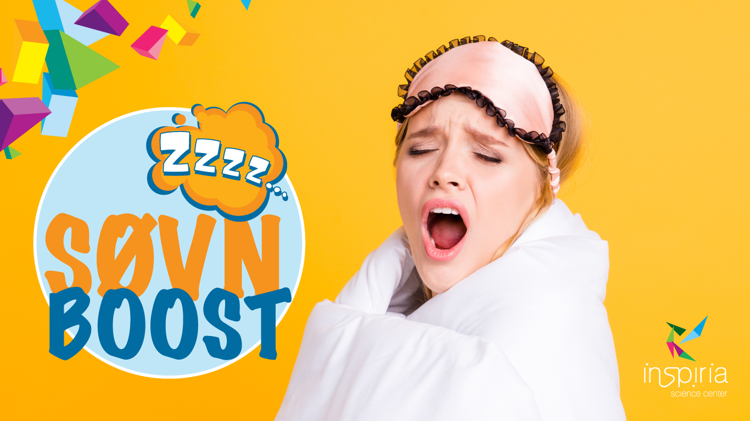


Slide 3


